Slide 1

OpenSUSI-MPW TR10で作るAMラジオチップ 高周波増幅回路

Slide 2
目次
1
AMラジオチップとは
5
高周波増幅回路の特性評価
2
AMラジオの信号処理
6
高周波増幅回路の評価結果
3
高周波増幅回路の仕様
7
高周波増幅回路の レイアウト
4
高周波増幅回路の設計
8
質疑応答

Slide 3
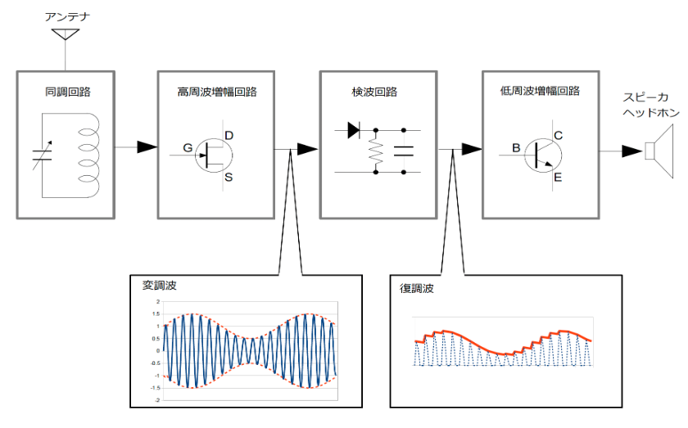
AMラジオチップとは
AMラジオのブロック図
高周波増幅回路 同調回路からのAM波を増幅する
検波回路(理想ダイオード) 高周波増幅回路からのAM波の包絡線検波前段として、上側波形のみ抽出
ピン | 名称 | 機能
1 | VDD | 5V電源入力
2 | iBIAS_IN | 共通電流源入力 100uA-電流吐出し
3 | RF_INP | 高周波増幅回路＋側入力
4 | RF_INN | 高周波増幅回路-側入力
5 | RF_OUT | 高周波増幅回路出力
6 | VREF | 理想ダイオード1.4V電圧入力
7 | IDEAL_DIODE_IN | 理想ダイオード入力
8 | IDEAL_DIODE_OUT | 理想ダイオード出力
1:

Slide 4
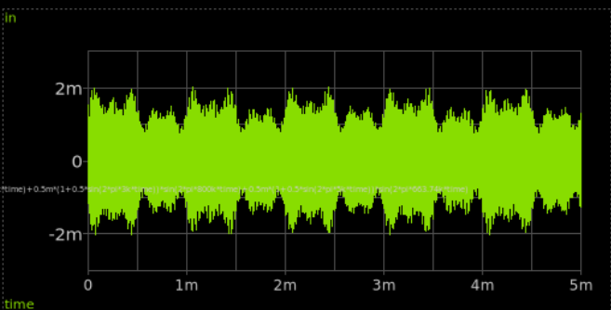
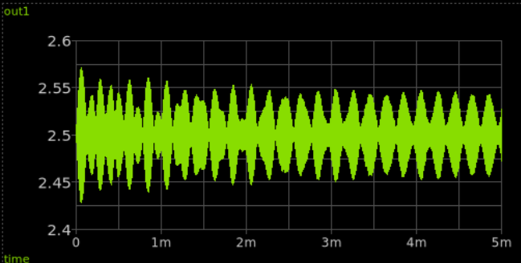
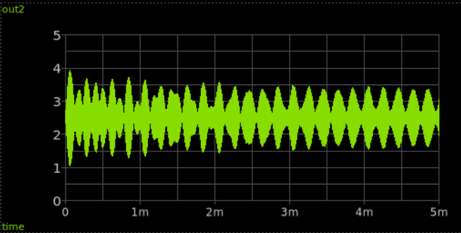
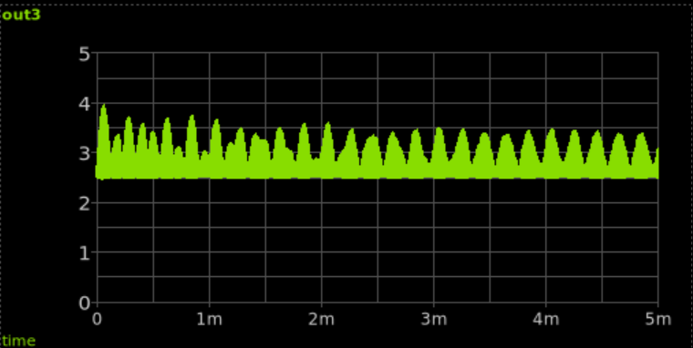
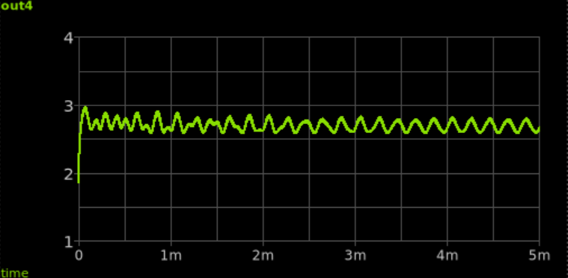
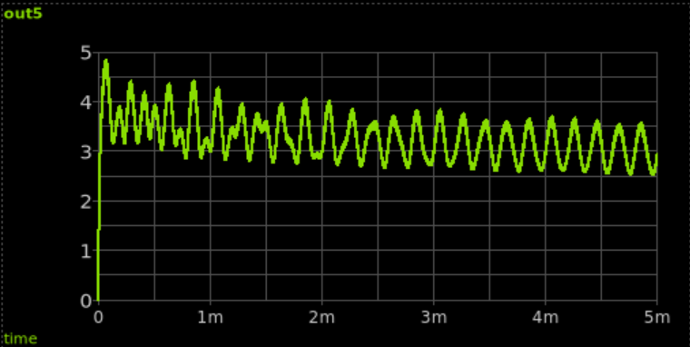
AMラジオの信号処理
アンテナから混合AM波受信
同調回路で選局周波数抽出
高周波増幅回路で増幅
検波回路(ダイオード)上側抽出
検波回路(LPF) 包絡線抽出
低周波増幅回路で増幅

Slide 5
高周波増幅回路の仕様
入力信号
AMラジオ放送周波数: 531～1602KHz
最大変調度: 100%
入力電圧振幅: 1uV～1mV
出力信号
振幅電圧: 0.1V～1V
高周波増幅回路の仕様
ゲイン最大 1000倍(60dB)
GBW 100MHz以上 (ゲイン100倍@1MHz)
要求仕様
アンプ直線性良好
ゲイン調整可能
プロジェクトの方向性
使用可能総ピン数:8ピン（VDD込み,VSSは共通）
ISHI会の初心者向けハンズオン (インバータ/オペアンプ)で得た知識の延長線で作れる
回路方式の比較検討
 | オペアンプ型 | 3段 インバータ型 | 多段 カスコード型
最大ゲイン (推定) | 1000倍 | 数100倍 | 数1000倍
ピン数 (電源含む) | 6ピン | 8ピン | 5ピン
直線性 | ◎ 外付帰還抵抗に依存 | △ CMOS特性に依存 | △ CMOS特性に依存
ゲイン調整 | ◎ 帰還抵抗変更で可 | × 変更不可 | ◎ バイアス電流変更で可
最大GBW (推定) | 100MHz | 数10MHz | 数100MHz
ISHI会 ハンズオンの 関連性 | ◎ | ◎ | △
結論：速度に全振りした超高速オペアンプを作る

Slide 6
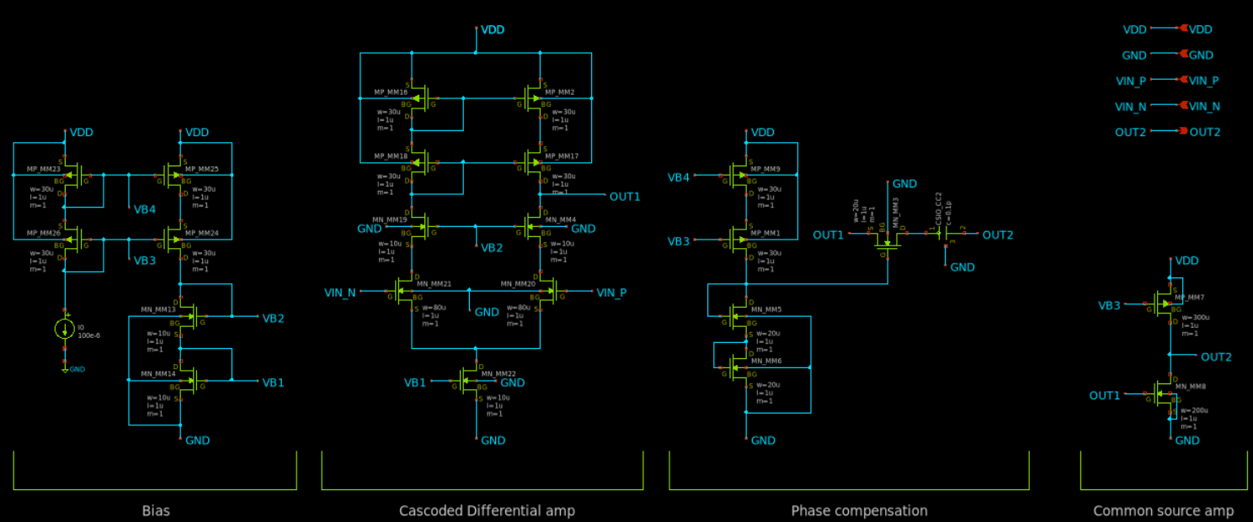
高周波増幅回路の設計
テレスコピック・カスコード・2段オペアンプ
1.入力段をNMOS: gm/Cggを稼ぐ
2.カスコード接続：出力抵抗を高くしてゲインを稼ぐ
3.位相補償コンデンサは必要最小容量
4.出力段をコモンソース：出力抵抗を下げる
3
2
4
1
カスコード接続差動増幅器
バイアス
位相補償
出力段

Slide 7
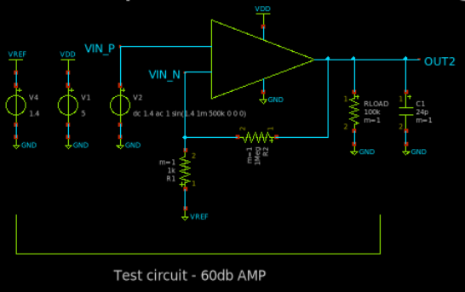
高周波増幅回路の特性評価
目標値
最大増幅度: 1000倍(60dB)
GBW 100MHz以上 (ゲイン100倍@1MHz)
負荷条件：抵抗 100kオーム+24pFコンデンサ
解析条件：
DC解析: 入力0-5V
AC解析:入力 1KHz-1MHz,
TRAN解析:入力500KHz,1mVp-p

Slide 8
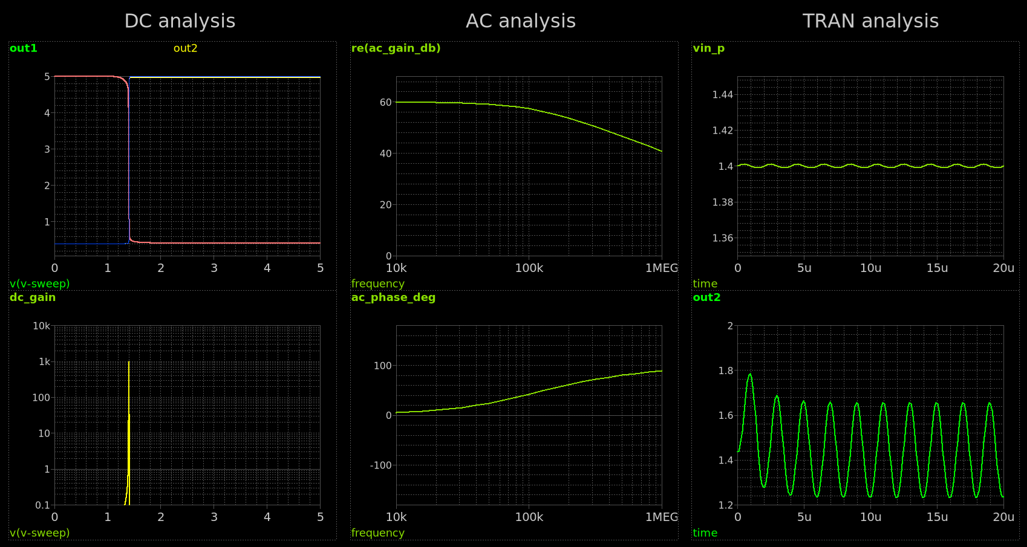

高周波増幅回路の評価結果
DCゲイン 1000倍
GBW 100MHz (40db@1MHz)
出力波形 クリッピングなし
2.
1.
3.

Slide 9
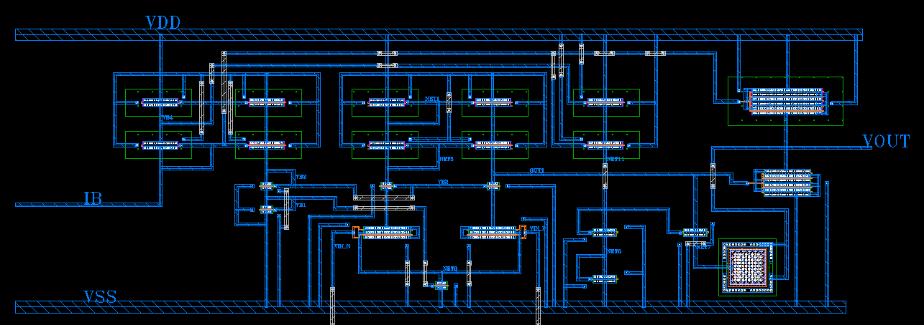
高周波増幅回路のレイアウト
電源
バイアス
カスコード接続差動増幅器
位相補償
出力段
基準バイアス電流
GND
位相補償用 コンデンサ

Slide 10
質疑応答

